Slide 1
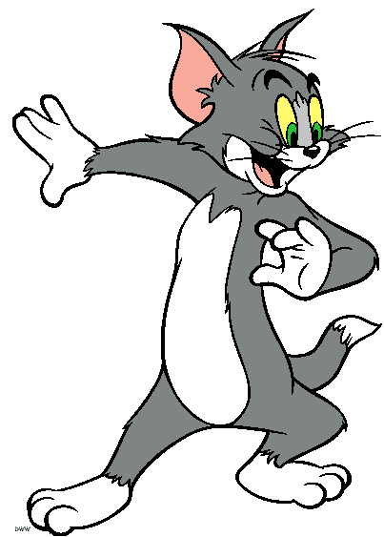
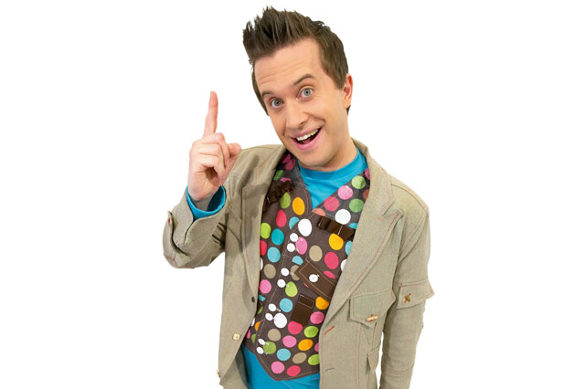
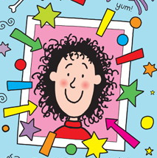
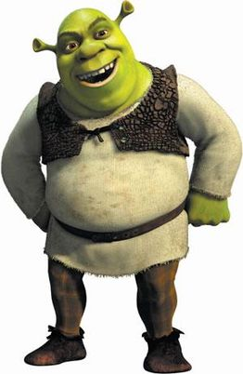
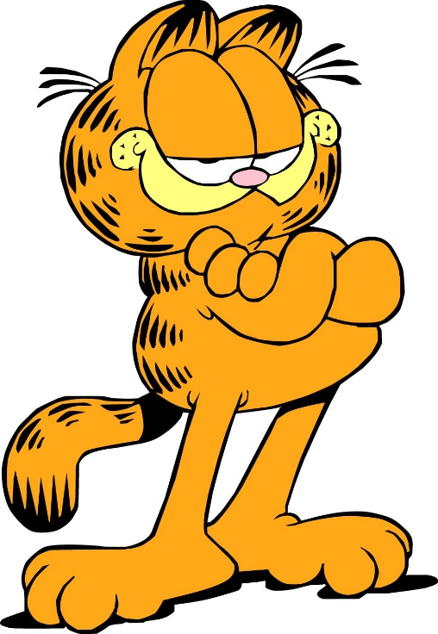
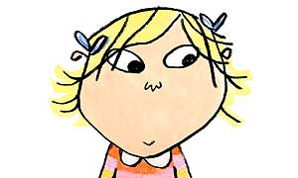
¿Cómo tienen el pelo?
2
3
1
4
6
5
Notes:
Ask pupils to say one sentence about the hair of each character.
1 = Mr Maker (e.g. Tiene el pelo castaño y corto)
2 = Tom (Tiene el pelo gris y blanco)
3 = Tracy Beaker (Tiene el pelo negro y rizado)
4 = Garfield (Tiene el pelo naranja y corto)
5 = Lola (Tiene el pelo rubio y liso)
6 = Shrek (No tiene pelo)

Slide 2
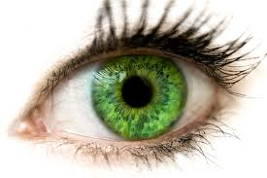
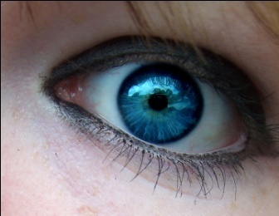
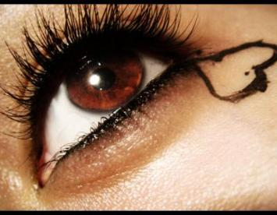
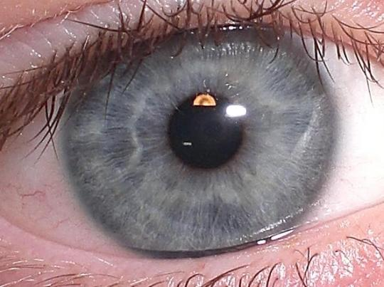
¿De qué color son sus ojos?
Tiene los ojos
verdes
Tiene los ojos
azules
Tiene los ojos
marrones
Tiene los ojos
grises
Notes:
Revision of eye description in 3rd person using ‘tiene’ – s/he has

Slide 3
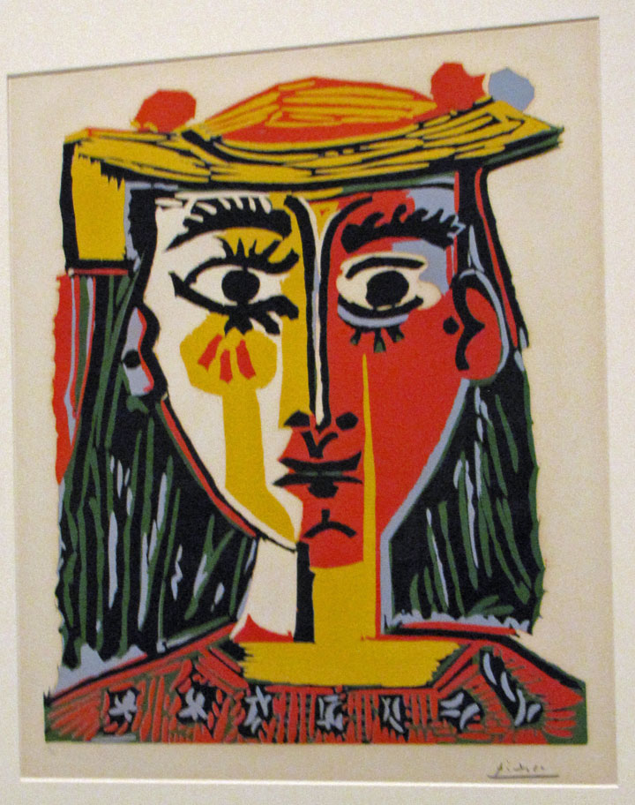
¿Cómo es?
Tiene una cara roja y amarilla.
Tiene una nariz grande.
Tiene una boca pequeña.
¿De qué color son sus ojos?
Tiene los ojos negros y grandes.
¿Cómo tiene el pelo?
Tiene el pelo largo, liso y negro.
Notes:
Picasso painting
Do this interactively with pupils. See what they come up with first before modelling the suggestions.

Slide 4
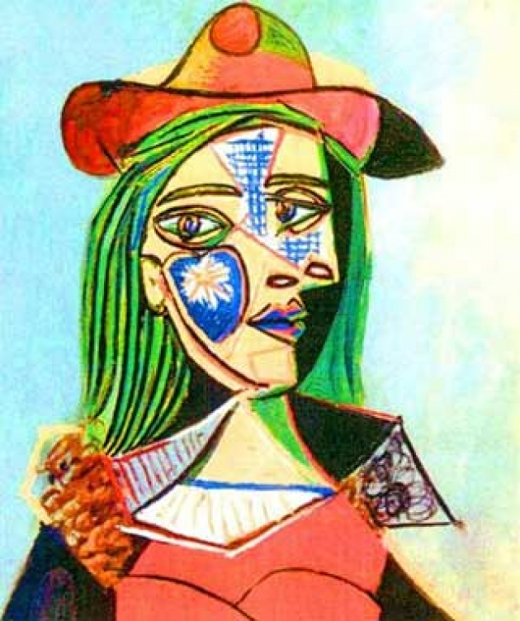
¿Cómo es?
¿De qué color son sus ojos?
¿Cómo tiene el pelo?

Slide 5
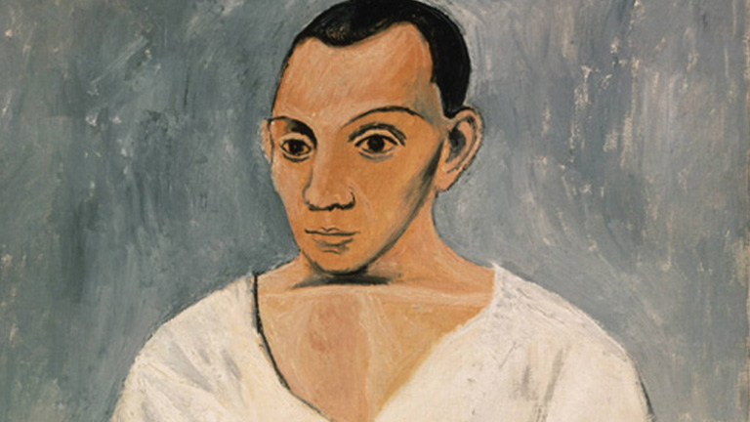
¿Cómo es?
¿De qué color son sus ojos?
¿Cómo tiene el pelo?

Slide 6
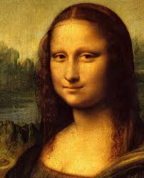
¿Cómo es?
¿De qué color son sus ojos?
¿Cómo tiene el pelo?

Slide 7
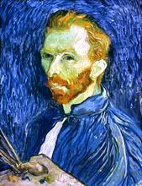
¿Cómo es?
¿De qué color son sus ojos?
¿Cómo tiene el pelo?

Slide 8
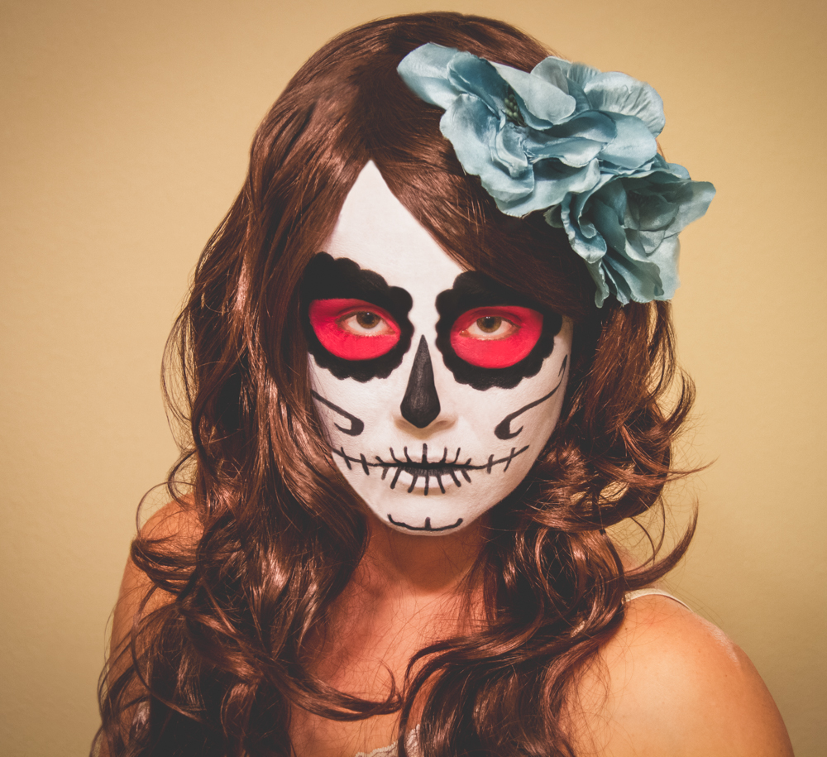
¿Cómo es?
¿De qué color son sus ojos?
¿Cómo tiene el pelo?

Slide 9
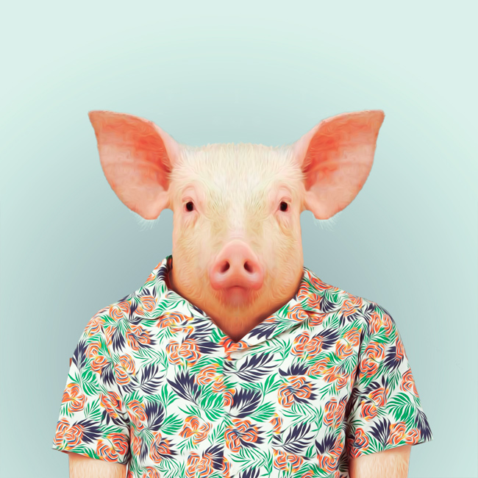
¿Cómo es?
¿De qué color son sus ojos?
¿Cómo tiene el pelo?

Slide 10
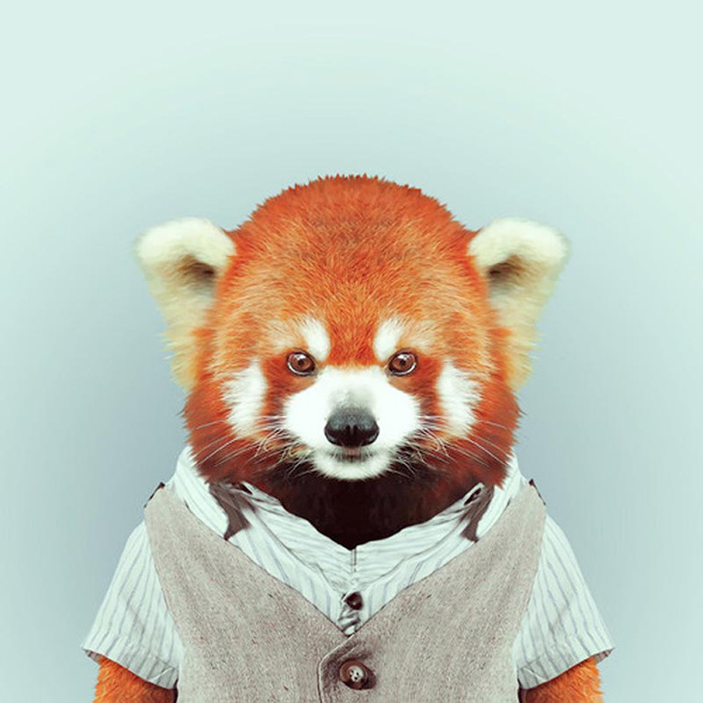
¿Cómo es?
¿De qué color son sus ojos?
¿Cómo tiene el pelo?

